Slide 1
01
数组 & 链表
Day 2
02
栈 & 队列
by zbs
03
树 & 堆
04
哈希表
05
并查集
部门：XXX 汇报人：xxx

Slide 2
01
数组 & 链表

Slide 3
数组 & 链表
数组：预申请所需内存，元素在内存中顺序存放，支 持随机访问。
链表：动态申请内存，通过指针链接下一元素，不支 持随机访问。
E1
P1
E0
E1
E2
E3
E0
P0
数组
链表
E2
P2

Slide 4
数组 & 链表
数组指定位置元素的读取：按下标访问即可 a[p]
O(1)
链表指定位置元素的读取：从链表头部开始沿着下一 元素指针逐一访问
O(n)

Slide 5
数组 & 链表
数组元素的插入： O(n)
链表元素的插入： O(1)
E
E
P
E0
E1
E2
E0
P0
E1
P1
E0
E
E1
E2

Slide 6
数组 & 链表
数组元素的删除： O(n)
链表元素的删除： O(1)
E0
E
E1
E2
E
P
E0
P0
E1
P1
E0
E1
E2
E2

Slide 7
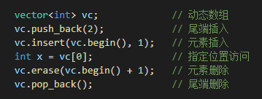
数组 & 链表
vector

Slide 8
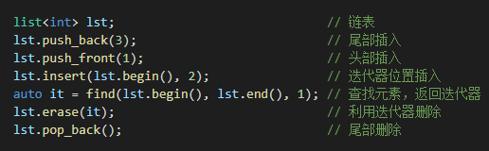
数组 & 链表
list

Slide 9
02
栈 & 队列

Slide 10
栈 & 队列
栈：只在栈顶一端操作，元素后入先出（LIFO）
队列：队尾插入，队首删除，先进先出（FIFO）
push
pop
栈顶
E3
pop
push
E2
E1
E0
E1
E2
E3
E0
队首
队尾
栈
队列

Slide 11
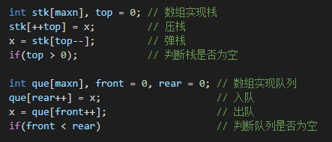
栈 & 队列

Slide 12
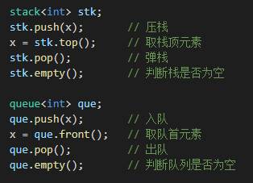
栈 & 队列
stack
&
queue

Slide 13
03
树 & 堆

Slide 14
树 & 堆
forest
vertex
root
树：
A
descendant
node
ancestor
tree
B
C
parent
edge
D
E
child
path
subtree
leaf
degree
F
depth
level
size
height

Slide 15
树 & 堆
A
A
B
C
二叉树（Binary Tree）
B
C
D
E
D
E
F
（1）
（2）
完满二叉树（Full Binary Tree）（3）（4）
A
A
B
C
B
C
完全二叉树（Complete Binary Tree）
（4）
D
E
D
E
F
G
（3）
（4）

Slide 16
树 & 堆
使用数组存储完全二叉树：
令根结点下标为 1，
记父结点下标为 i，
则其左孩子下标为 2 * i
右孩子下标为 2 * i + 1
1
2
3
4
5

Slide 17
树 & 堆
通用存储方式：邻接表
vector<int> G[maxn];
1
1
2
3
2
3
2
1
4
5
3
1
4
5
4
2
5
2

Slide 18
树 & 堆
树的三种遍历方式：前序、中序、后序
访问顺序不同，依次为：
前序遍历：根，左子树，右子树
（1，2，4，5，3）
中序遍历：左子树，根，右子树
（4，2，5，1，3）
后序遍历：左子树，右子树，根
（4，5，2，3，1）
1
2
3
4
5

Slide 19
树 & 堆
堆：堆是一棵树，每个结点都有一个键值，且满足父结点键值大于等于（或都小于等于）子结点的键值。
父结点键值大于等于子节点：大根堆
父结点键值小于等于子节点：小根堆
易知堆顶即为最值。
堆顶
5
4
3
2
1
大根堆

Slide 20
树 & 堆
堆顶
二叉堆：一棵完全二叉树（树高 logn）
插入、删除操作：
保证插入后满足堆的性质，
并且满足完全二叉树的性质。
5
4
3
2
1
大根堆

Slide 21
树 & 堆
插入操作： O(logn)
插入到”最末端“，即最下层最右边叶结点之后插入 -> 满足完全二叉树
向上调整满足堆性质：
若当前键值大于父结点，则交换，重复此过程直到根或者满足堆性质。
堆顶
5
6
4
3
6
5
2
1
6
3
大根堆

Slide 22
树 & 堆
删除操作（删堆顶）： O(logn)
堆顶置换到”最末端“然后删除
-> 满足完全二叉树性质
向下调整满足堆性质：
若当前键值不大于等于子结点，则与子结点中最大的那个交换，重复此过程直到叶结点或者满足堆性质。
堆顶
5
1
4
4
2
1
3
1
2
1
5
大根堆

Slide 23
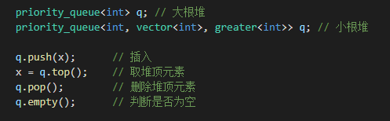
树 & 堆
优先队列 priority_queue

Slide 24
树 & 堆
二叉搜索树：父结点的键值大于左子树所有结点键值，且小于右子树所有结点键值。
中序遍历输出序列是升序的
4
2
5
1
3
BST

Slide 25
树 & 堆
记 h 为树高
查找最小值：递归查找左子树
O(h)
查找最大值：递归查找右子树
O(h)
4
2
5
1
3
BST

Slide 26
树 & 堆
2.5
插入操作：O(h)
递归查找插入位置。
（树上的二分查找）
4
2
5
1
3
BST

Slide 27
树 & 堆
删除操作：O(h)
分类讨论：
① 为叶结点：直接删
② 为链结点（只有左/右子树）：用左/右子树替换上来
③ 否则：与左子树最大值（前驱）/右子树最小值（后继）置换
4
3
2
5
1
3
4
BST

Slide 28
树 & 堆
BST 树高 h，期望为 logn
最坏情况如图，为 n，不平衡。
各种平衡树：AVL、红黑树、Splay、替罪羊树等等。
各操作时间复杂度
（或均摊复杂度）为 O(logn)
5
4
3
2
1
BST

Slide 29
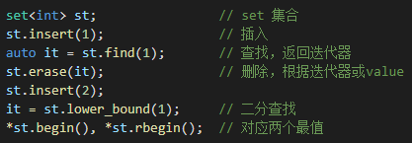
树 & 堆
set： 红黑树

Slide 30
树 & 堆
key - value 查询：
如果树中结点存的不仅仅是一个键值，而是存储一个二元组（key，value），根据 key 值索引结点，则可以由 key 值快速查询到相应的 value 值，
即：key -> value 的映射（map）
可以将其理解为一种数组，key 对应数组下标（可以为任意数据类型），value 对应数组的值。

Slide 31
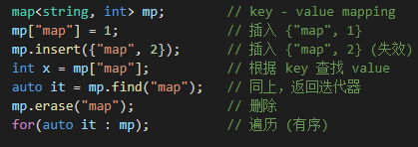
树 & 堆
map：

Slide 32
04
哈希表

Slide 33
哈希表
哈希表：更快的支持（key，value）查询的数据结构
map：使用树结构在 O(logn) 的时间里查找 key
哈希表：又称散列表，使用哈希函数先将 key 映射到一个小范围的列表里，在直接索引得到 value O(1)

Slide 34
哈希表
比如：
给定 n 个 long long 类型的正整数，再给 q 次询问，每次询问某个数是否在之前给出过。(n, q <= 10^6)
① sort，二分查找 O(nlogn + qlogn)
② map，如 map[233333333333333333] = true
③ 哈希表，哈希函数 f(233333333333333333) = ?

Slide 35
哈希表
将 long long 范围的整数映射到 [0, P - 1] (P >= n)的整数。
比如 key = 233333333333333333，
计算 f(key) = h ∈ [0, P - 1]，再令 has[h] = true
对于整型 key，常用 f(key) = key % P (P 为质数)
哈希冲突：f(key1) = f(key2) = h
如：f(23...3) = f(66...6) = 1，输入23...3，has[1] = true，
查询 66...6，has[f(66.6)] = ?

Slide 36
哈希表
解决哈希冲突：
拉链法，对于每个 h 值，拉一个链表，将所有对应 key 值保存，则查询时检索对应 h 值的链表是否存在相应 key 值即可。
空间换时间！

Slide 37

哈希表
unordered_map：与 map 用法一致，但元素无序

Slide 38
05
并查集

Slide 39
并查集
问题引入：
有 n 个人，开始时候互相都不认识，现在有 q 个事件，每个事件为：① 1，x，y，表示 x 和 y 成为朋友（在此之前 x 和 y 可能已经成为朋友）；② 2，x，y，询问 x 和 y 是不是朋友。我们认为朋友的关系是可传递的，即朋友的朋友依然是自己的朋友。(n, q <= 10^5)

Slide 40
并查集
问题转化：
有 n 集合，开始时候每个集合各有一个元素 i，现在有 q 个事件，每个事件为：① 1，x，y，表示合并 x 和 y 集合；② 2，x，y，询问元素 x 和 y 是否在同一集合。
(n, q <= 10^5)

Slide 41
并查集
使用树结构来表示集合，一个集合对应一棵树，树结点表示集合元素，树边表示两元素有关系，即在同一集合
为了区分集合，需要一个代表元，即一个根结点。
1
2
3
4
5

Slide 42
并查集
① 操作：union，合并集合 x 和 y
对应操作为在 x 和 y 两棵树之间加一条边，为了保证一个集合有且仅有一个代表元，在两代表元之间连边即可。
如：union 1，2
1
2
3
4
5

Slide 43
并查集
② 操作：find，查找元素 x 和 y 是否在同一集合
对应操作为查找 x 和 y 两结点是否在同一棵树上，那么只需要比较 x 和 y 两结点所在树的根结点是否相同。
为了得到某一结点所在树的根结点，需要沿着父结点向上跳。
故在前面 union 操作时候，连边操作具体为
fa[root_x] = root_y;

Slide 44
并查集
5
但树形态可能是这样的：
4
union 1, 2
union 1, 3
3
union 1, 4
2
union 1, 5
1

Slide 45
并查集
启发式合并：合并时将小集合作为子树
5
5
3
union 1, 2
4
4
2
2
union 1, 3
union 4, 5
1
1
3
5
union 1, 4
4

Slide 46
并查集
路径压缩：查找操作沿着父结点追溯到根结点，为了进一步降低树高，可以直接将沿途的结点直接挂在根结点下。
2
2
一般只使用路径压缩就可以，平均查找时间 O(α(n))，可视为常数。
find 4
1
1
3
5
4
4

Slide 47
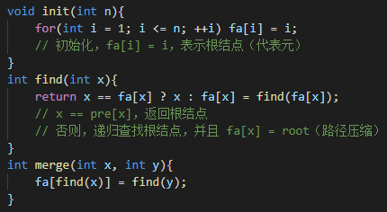
并查集

Slide 48
并查集
更多并查集相关：
- 带权并查集
- 并查集删点操作
- 并查集撤销合并
- 可持久化并查集

Slide 49
06
咕咕咕
Notes:
单调栈，很实用的一种数据结构

Slide 50
题目链接：https://vjudge.net/contest/350402
密码：scut_se_day2

